Slide 1

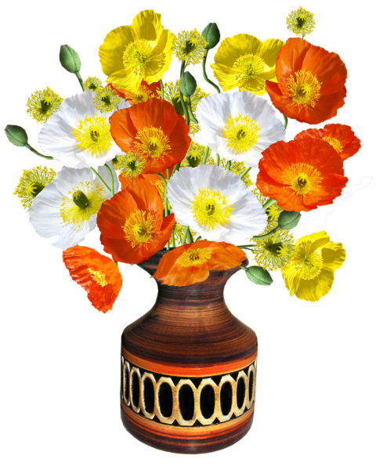
Урок №10
Ваза з квітами
Урок
дизайн і технології
2 клас

Slide 2
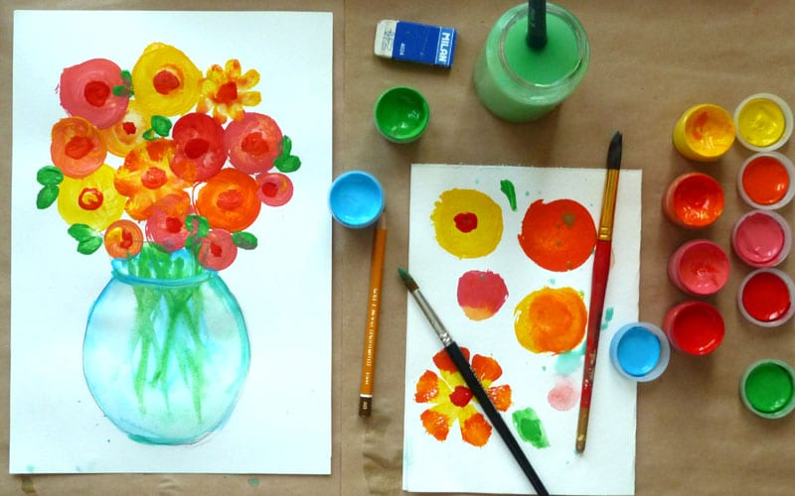
Малювання вази з квітами за зразком або власним задумом.

Slide 3


Slide 4
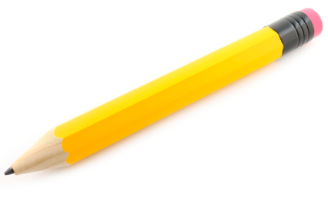
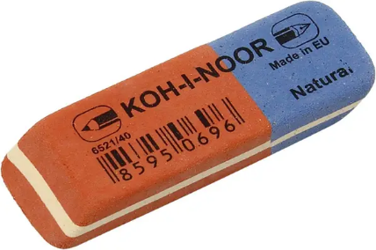

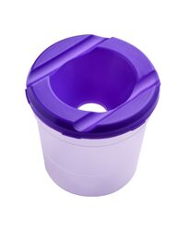
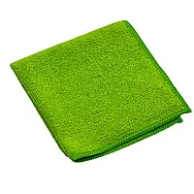
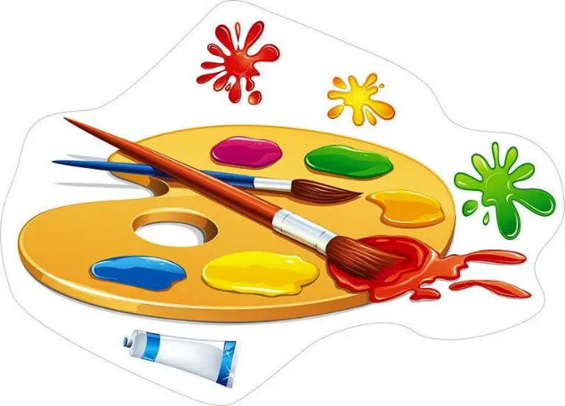
Для роботи підготуй все необхідне:
1. Альбом.
2. Простий олівець.
3. Гумка.
4. Вода та стакан.
5. Пензлик.
6. Фарби.
7. Серветка.

Slide 5


Slide 6
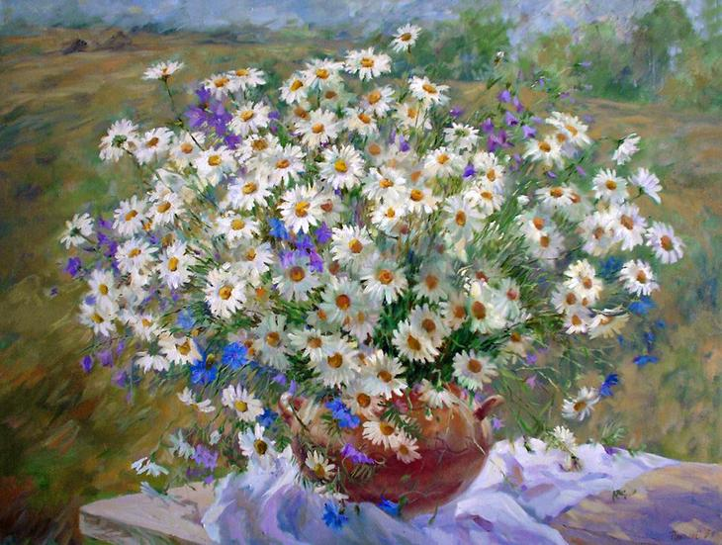
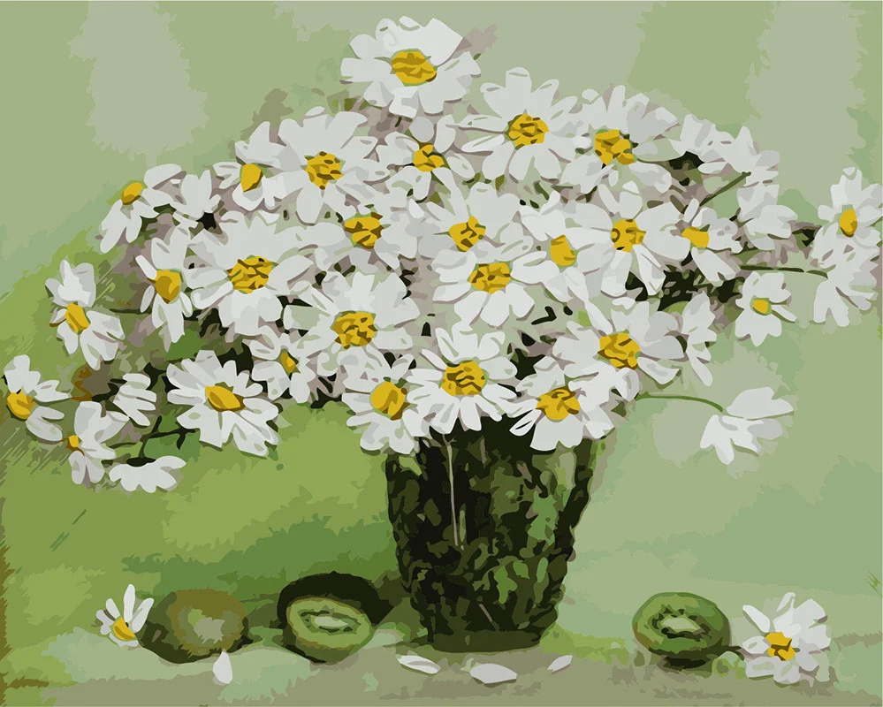
« Польові ромашки »

Slide 7
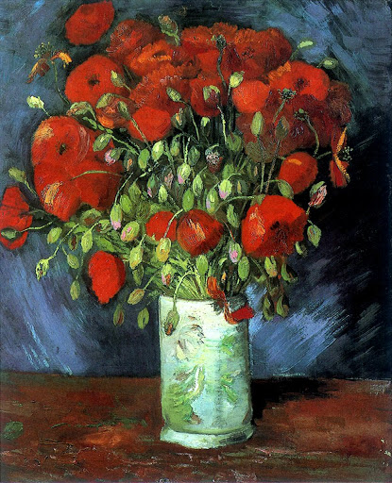
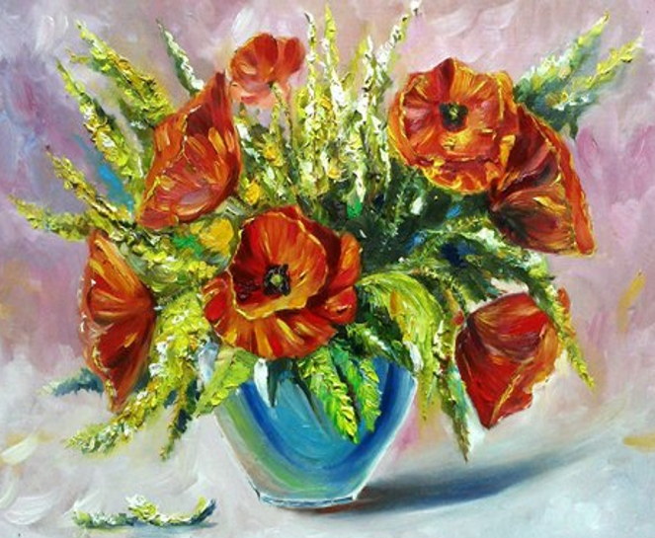
« Червоний мак »

Slide 8
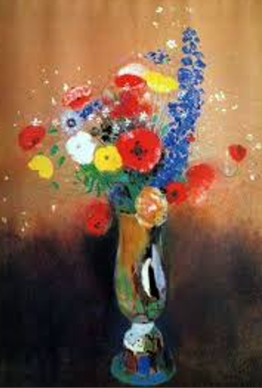
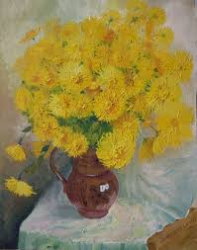
« Польові квіти » « Кульбабки »

Slide 9
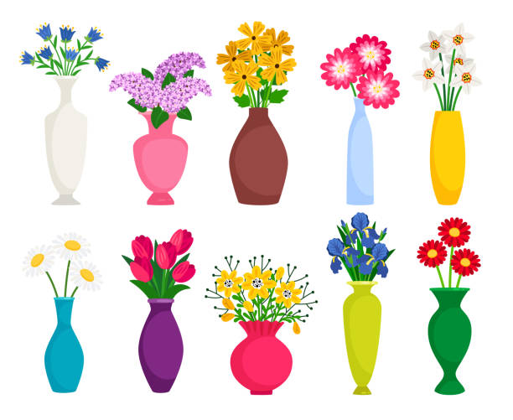
Практичне завдання:
Намалюй квіти за зразком
або власним задумом

Slide 10
Послідовність виконання роботи:
- 1. вертикально розмістити аркуш паперу.
- 2. провести вертикальну лінію посередині аркуша.
- 3. намітити висоту букета.
-4. визначити висоту вази та квітів над вазою.
(квіти над вазою повинні займати не менше половину малюнка) тобто приблизно як висота вази)

Slide 11
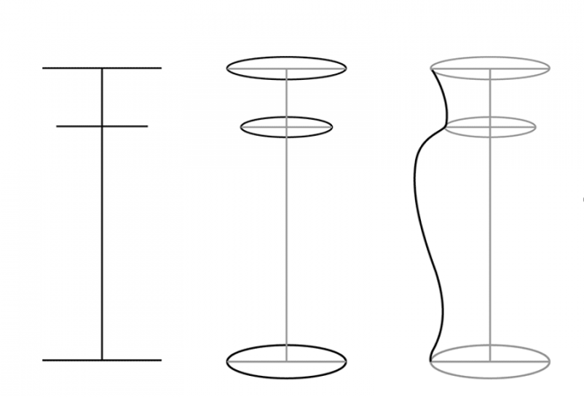

Slide 12
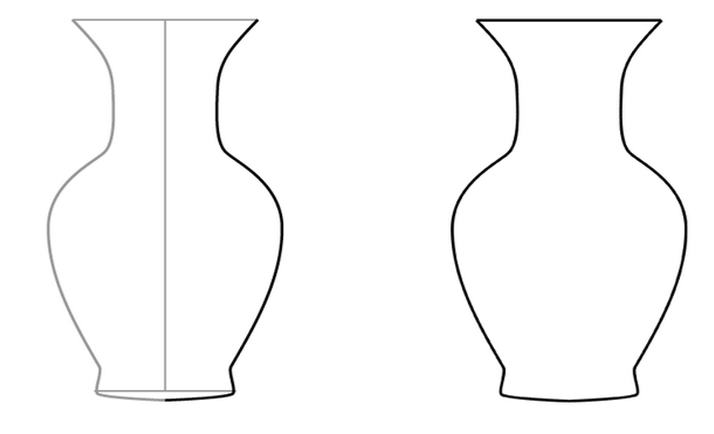

Slide 13
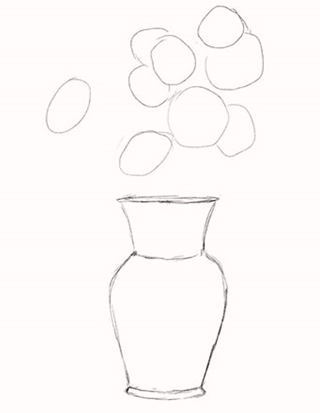
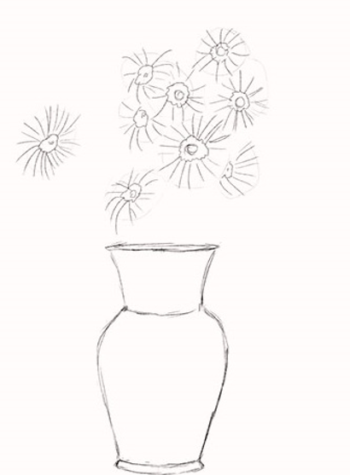
- намалювати форму вази
- намітити місця розташування квітів над вазою, їх узагальнену форму
- промалювати форму квітів

Slide 14
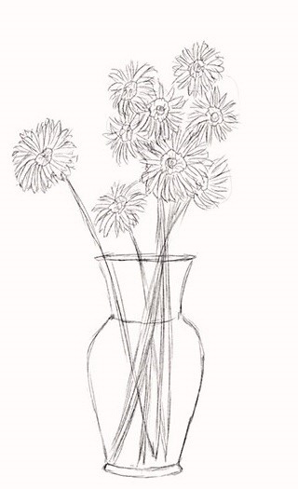
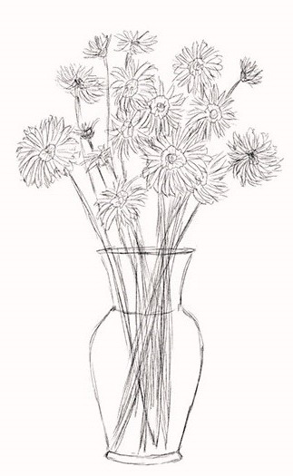
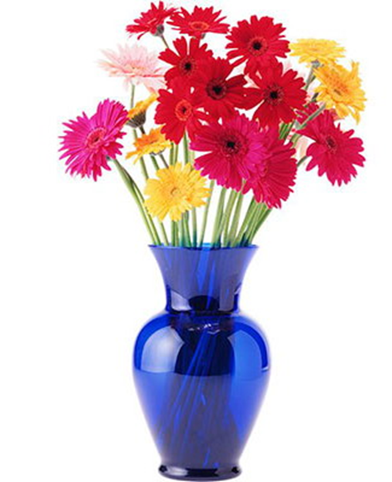
детально промалювати квіти
намалювати стебла квітів, листя
розфарбувати натюрморт, передати природну красу квітів у вазі.

Slide 15
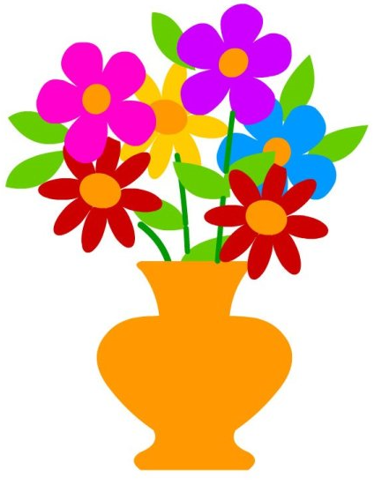
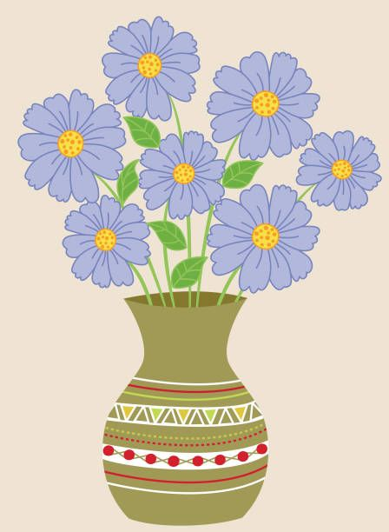
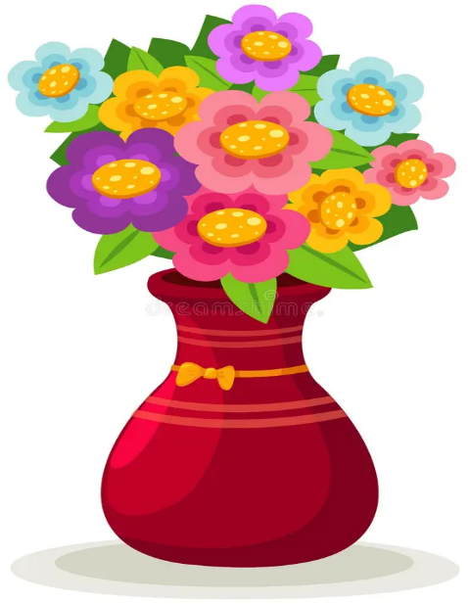
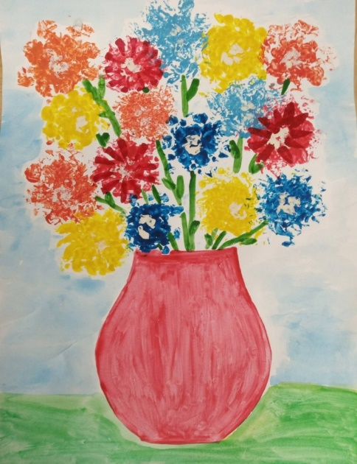

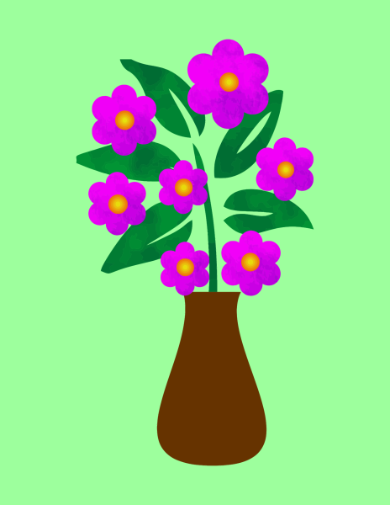
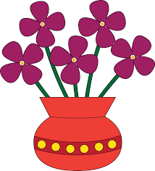
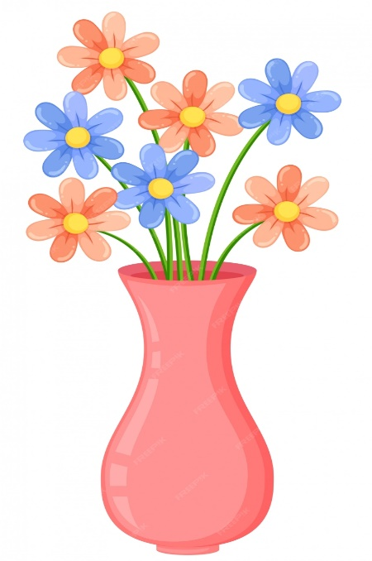
Виставка робіт

Slide 16
Відправити роботу на перевірку

Slide 17


Slide 18


